Slide 1


Slide 2
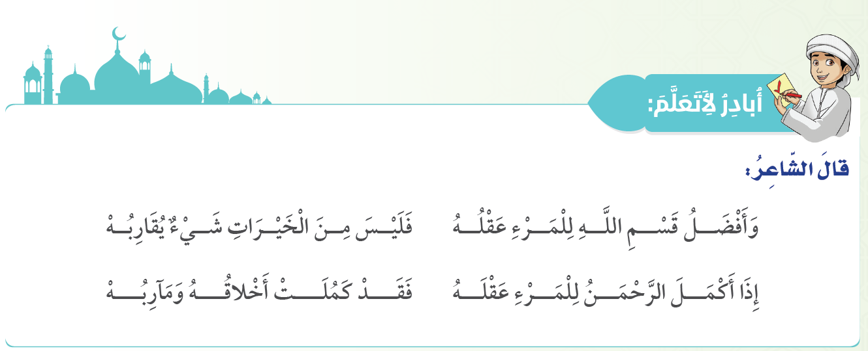

Slide 3
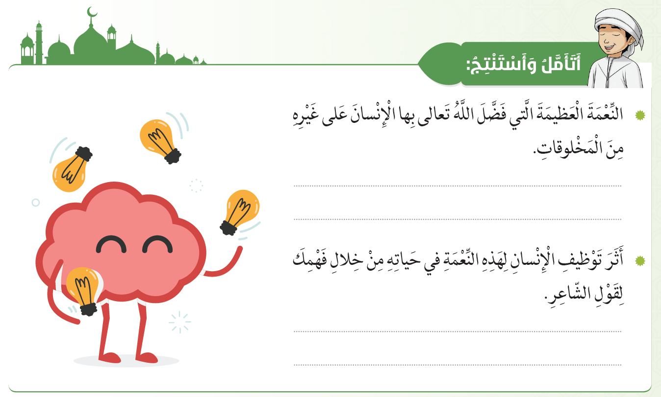
العقل
كَمُلَت أخلاقه

Slide 5
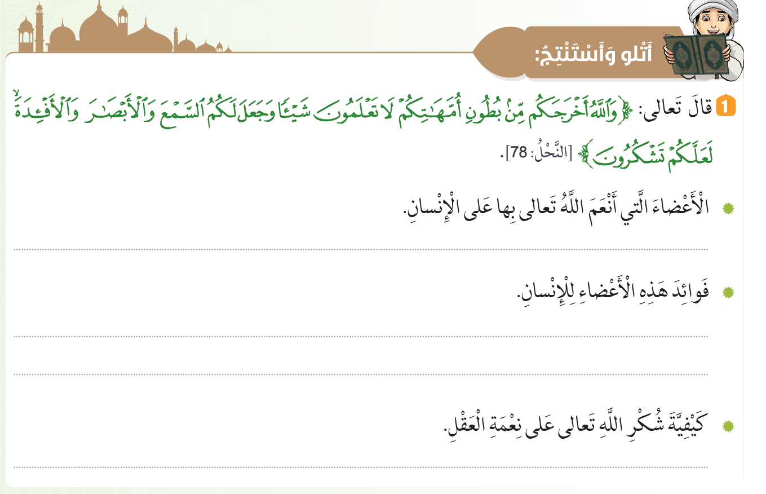
السمع والأبصار الأفئدة
الاستماع والنظر والفهم
باستخدامه فيما يرضي الله و التفكر والتأمل في خلقه

Slide 6
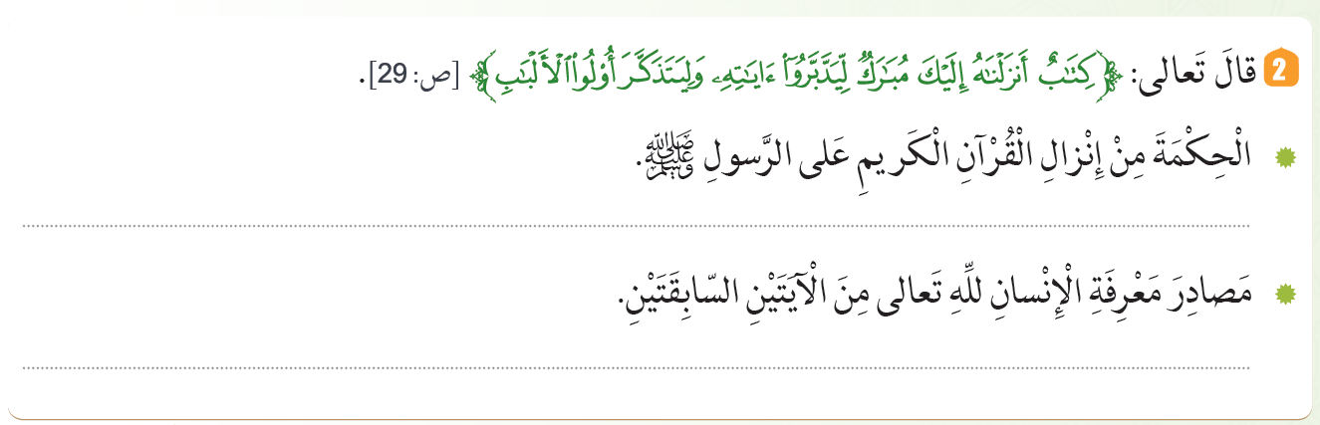
لتدبرِ آياته والتفكر والتذكر
السمع والأبصار والعقل

Slide 7
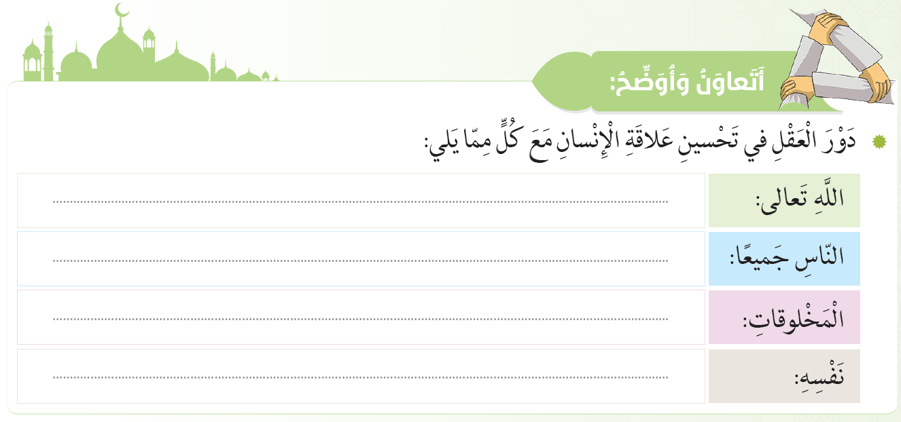
الخشية منه
حسن الخلق
الإحسان إليهم
التصرف بحكمة

Slide 8
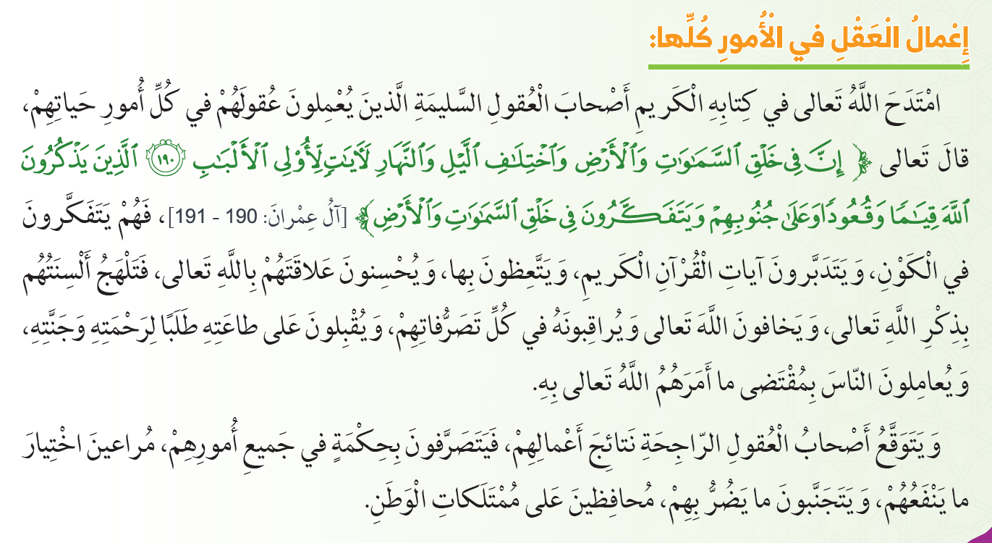

Slide 9
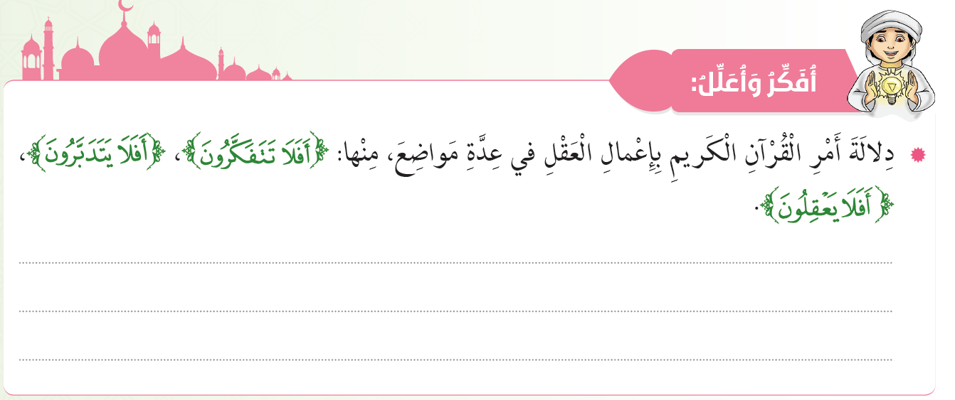
- للاهتمام بالعقل.
- لتوظيفه بالخير.
- التفكر والتدبر.

Slide 10
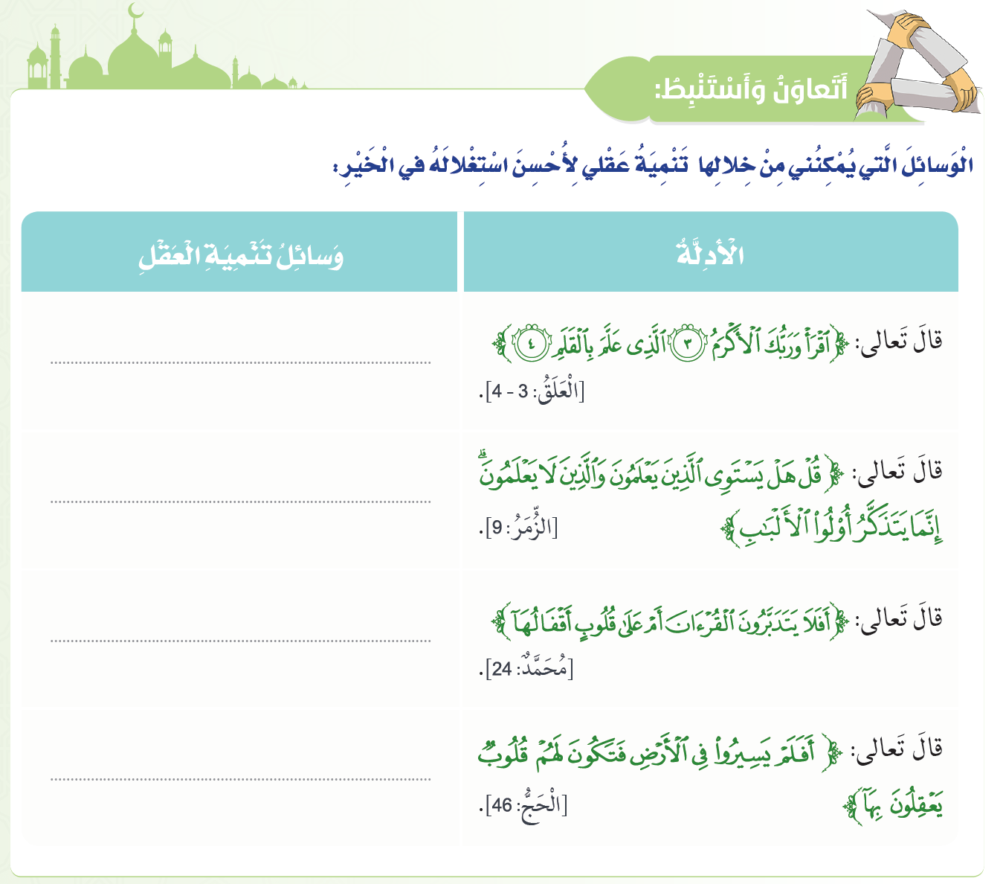
القراءة
طلب العلم
تدبر القرآن
إعمال العقل والتفكر

Slide 11
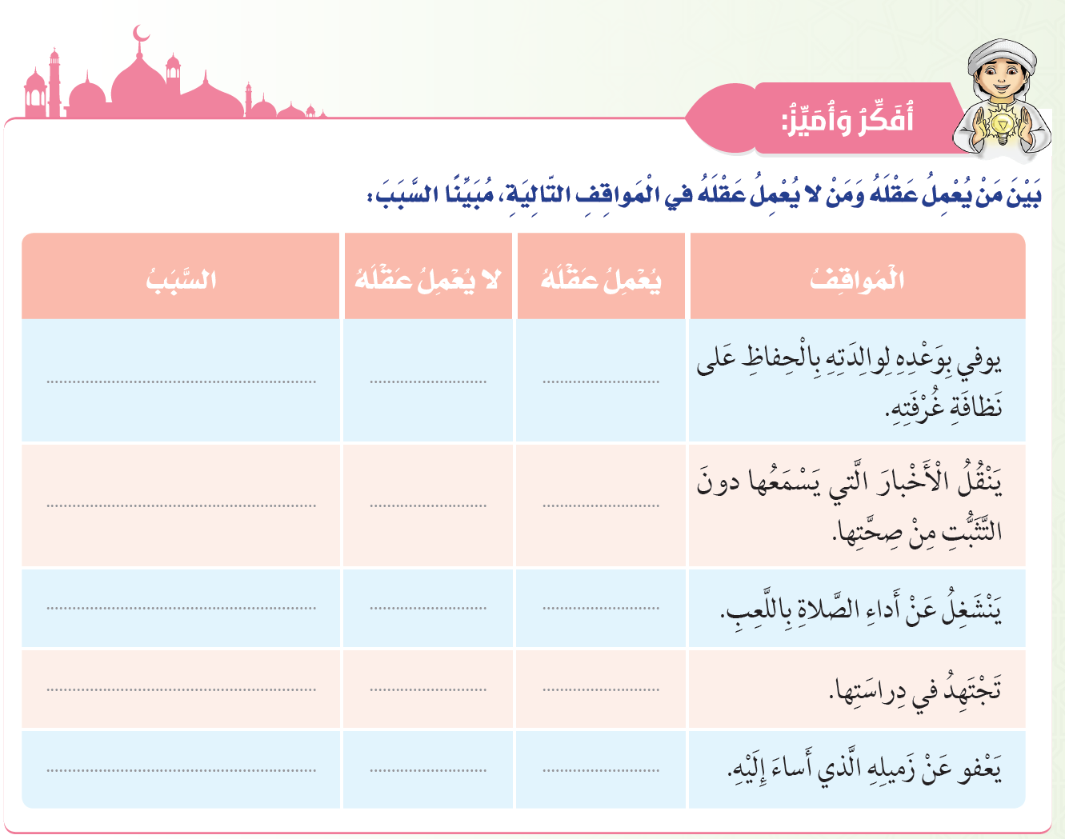
أوفى بعهده
Ѵ
لم يحكم عقله فقد يضر بالآخرين
Ѵ
لم يعمل عقله باختيار الأهم
Ѵ
تعرف ما ينفعها
Ѵ
استخدم عقله بالشيء الصحيح
Ѵ

Slide 12
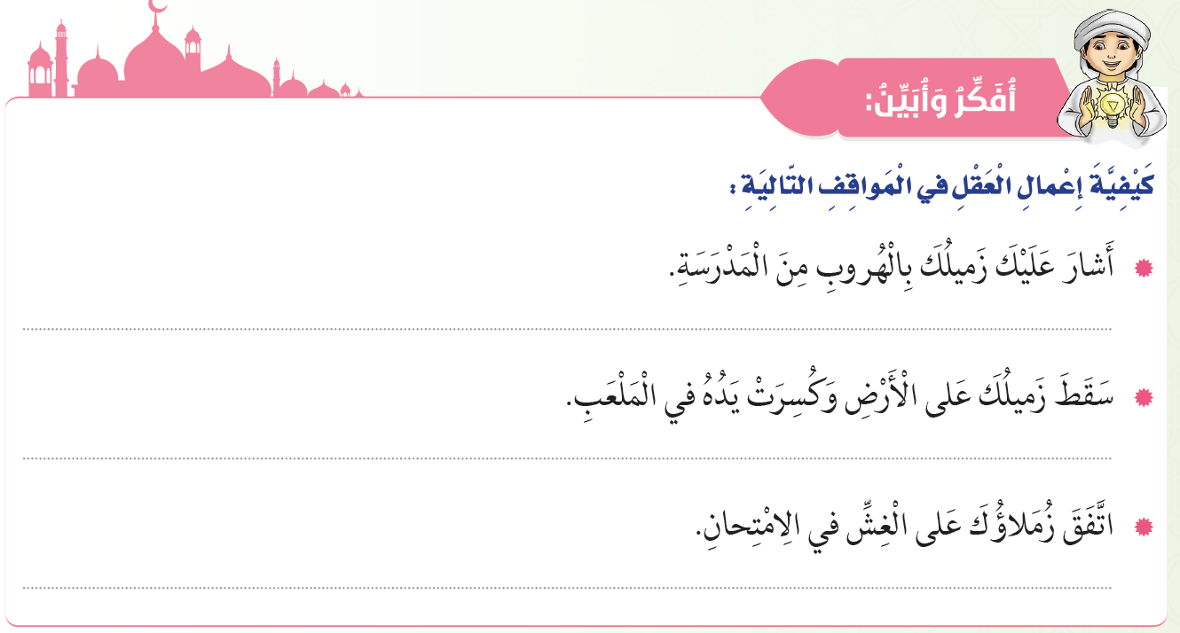
لا أستجيب له
أبلغ الممرض بذلك ليسعفه
لا أغش وأنصحهم بإعمال عقلهم

Slide 13
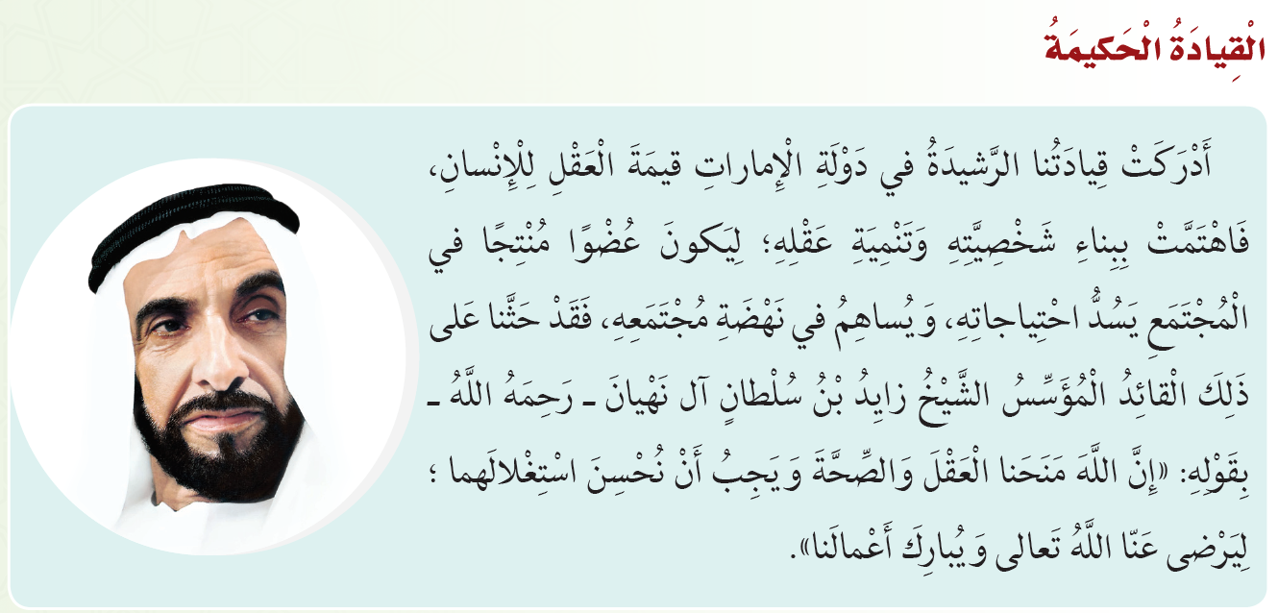

Slide 14
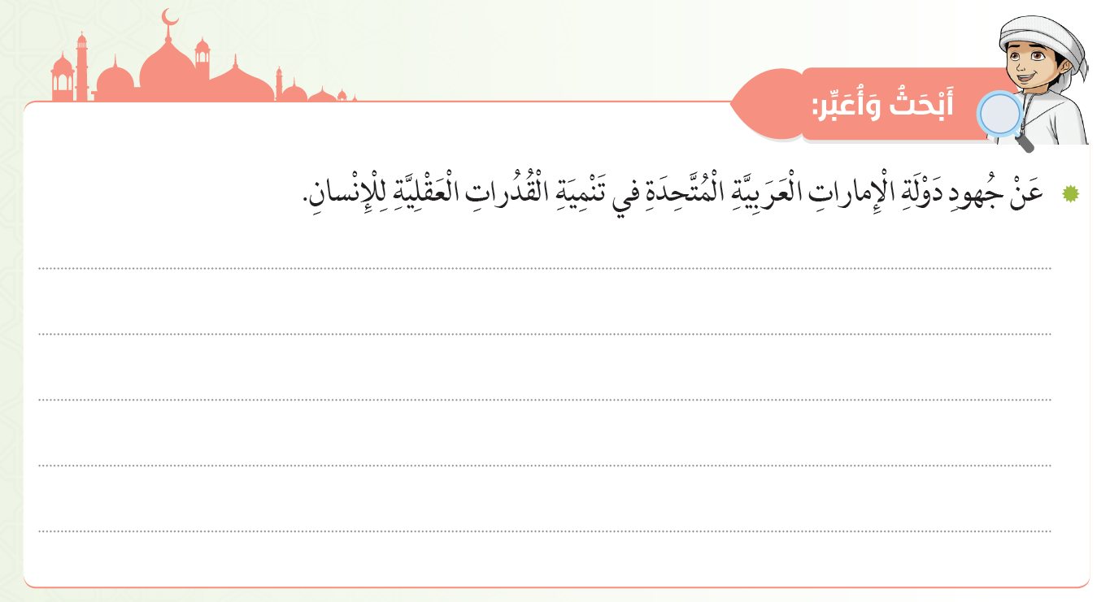
1- وفَّرت الدولة المدارس.
2- أقامت مراكز للبحوث.
3- أنشأت مراكز لتنمية المواهب.
4- دعمت ثقافة القراءة.
5- أطلقت على عام 2015 عامًا للابتكار.

Slide 15
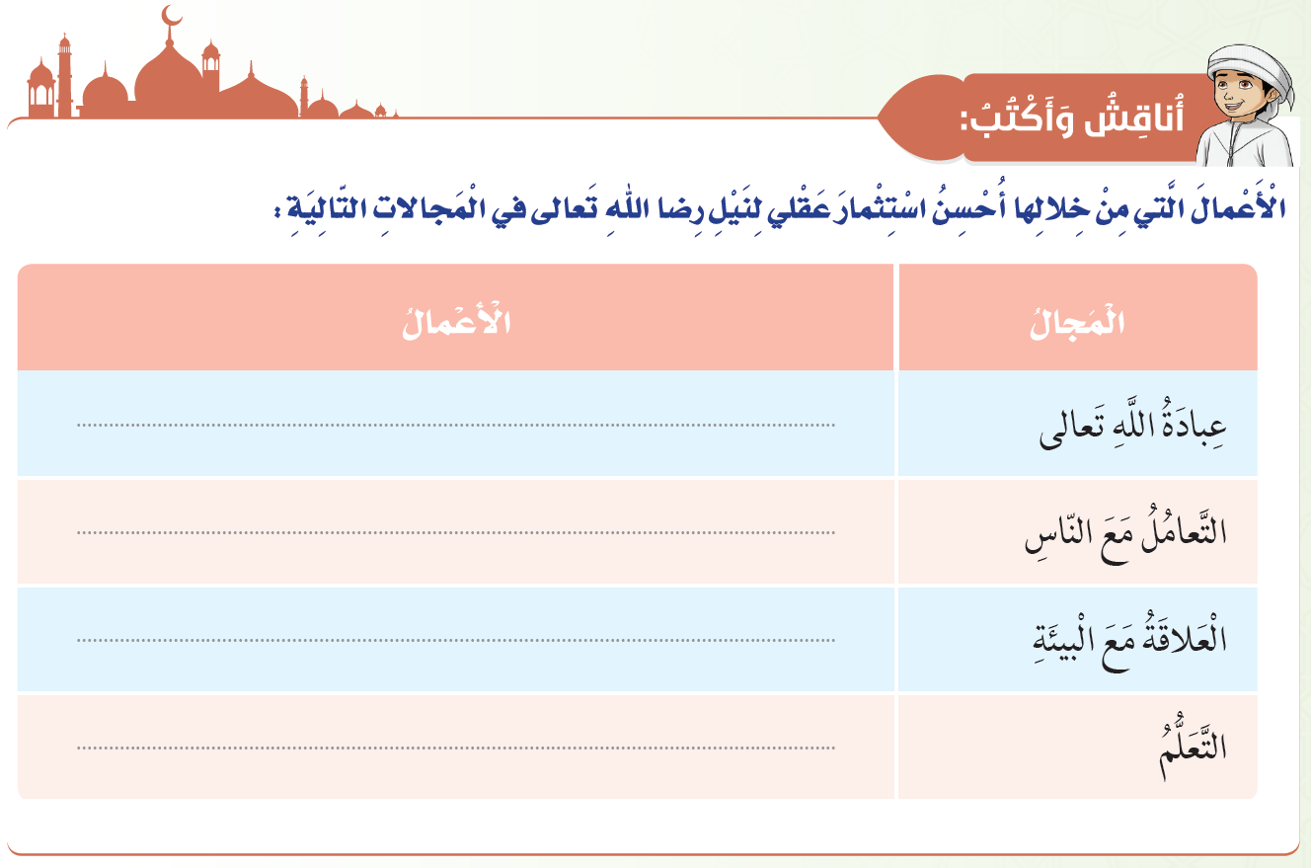
أحافظ على الصلاة والصيام
الصدق والإحسان إليهم
المحافظة على نظافة البيئة
طلب العلم النافع

Slide 16
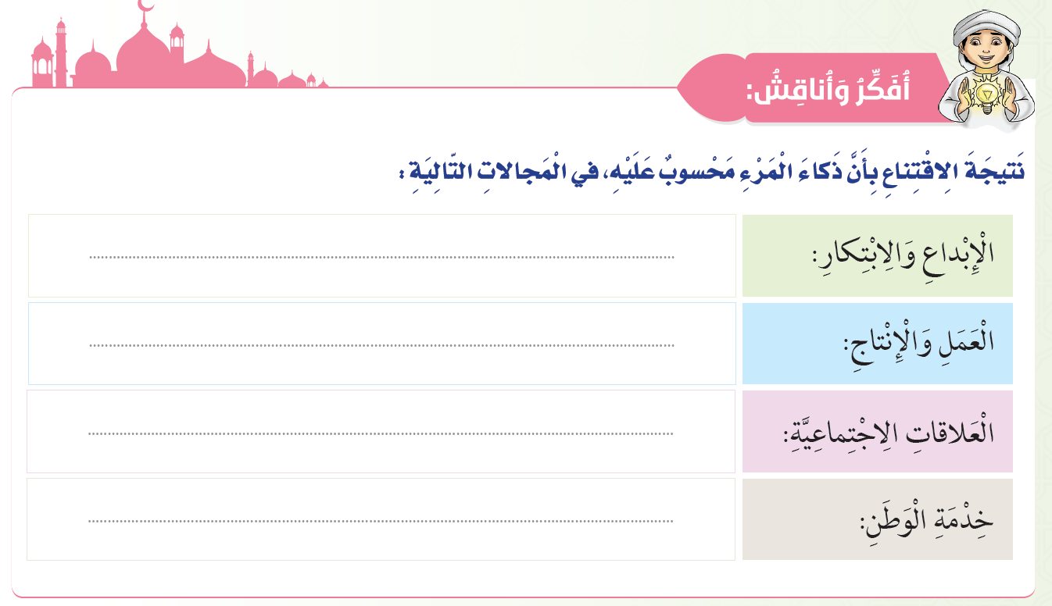
يبدع في مجال دراسته
يتقن عمله
يبني علاقات طيبة معهم
يساهم في رفعة وطنه

Slide 17
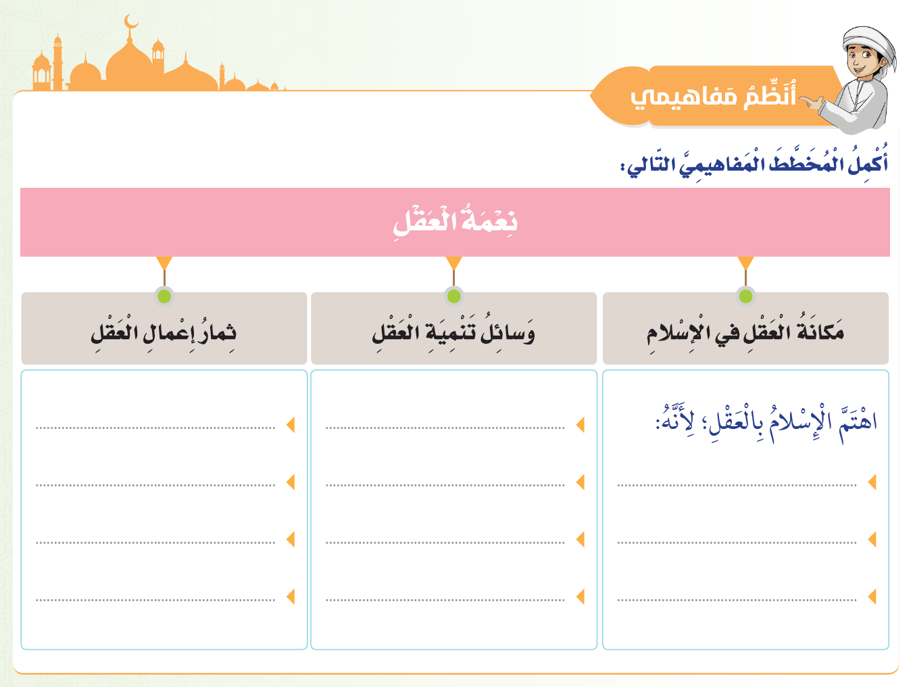
التقدّم العِلمي والتكنولوجي
القراءة
أداة معرفة الله
الاجتهاد
طلب العلم
حسن الخلق
الرياضة
أداة التمييز بين الحق والباطل
فعل الخير والابتعاد عن الشر
حفظ القرآن
أساس التكليف بالعبادات

Slide 18
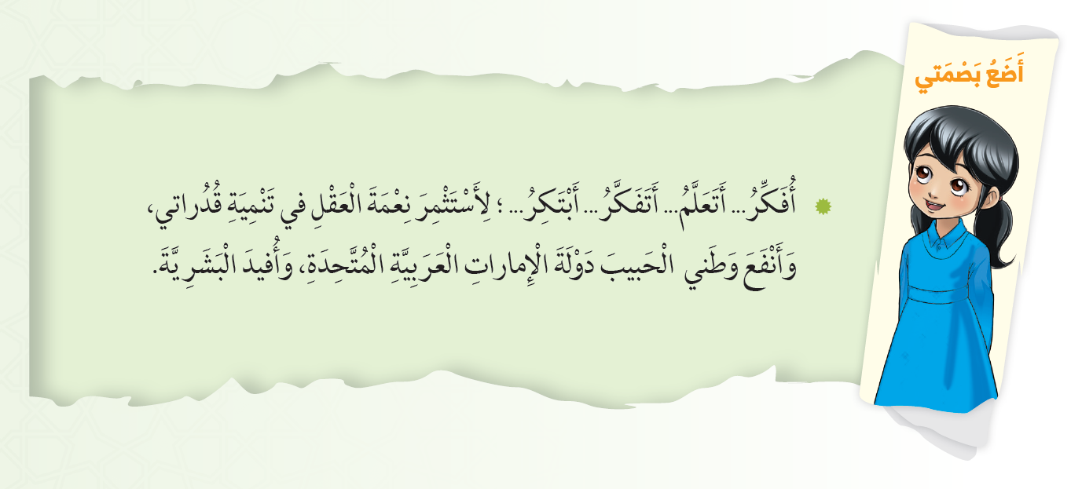

Slide 19
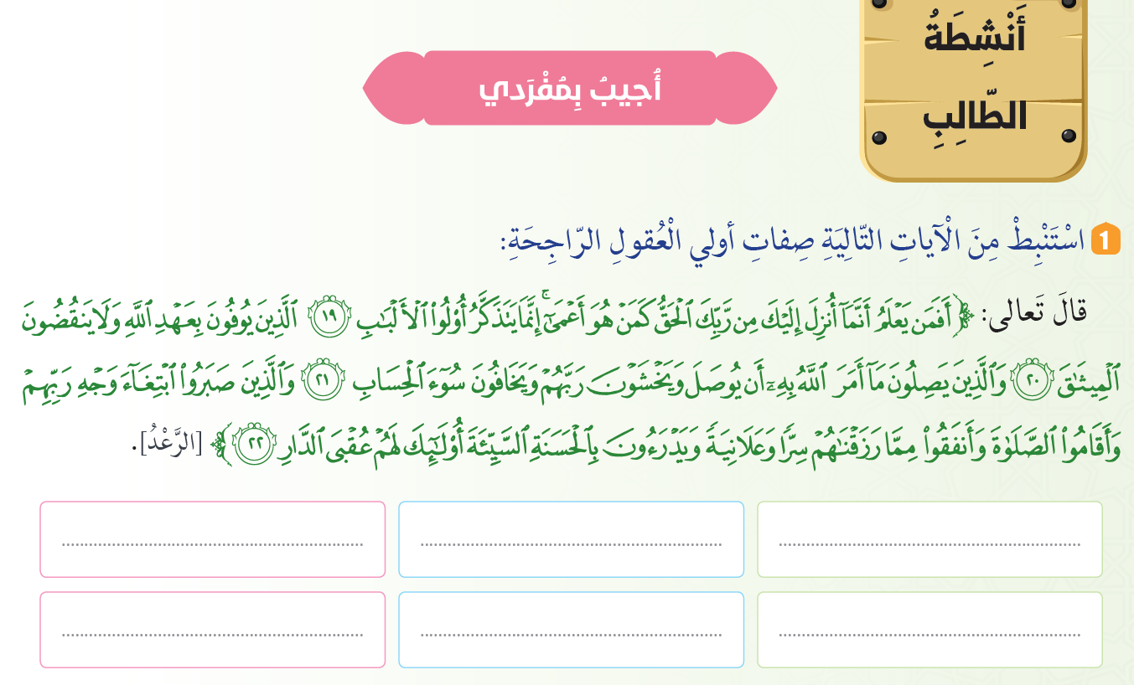
الأمانة و الصبر .
الوفاء بالعهد
صلة الأرحام.
إقامة الصلاة.
العفو
خشية اللّه تعالى.

Slide 20
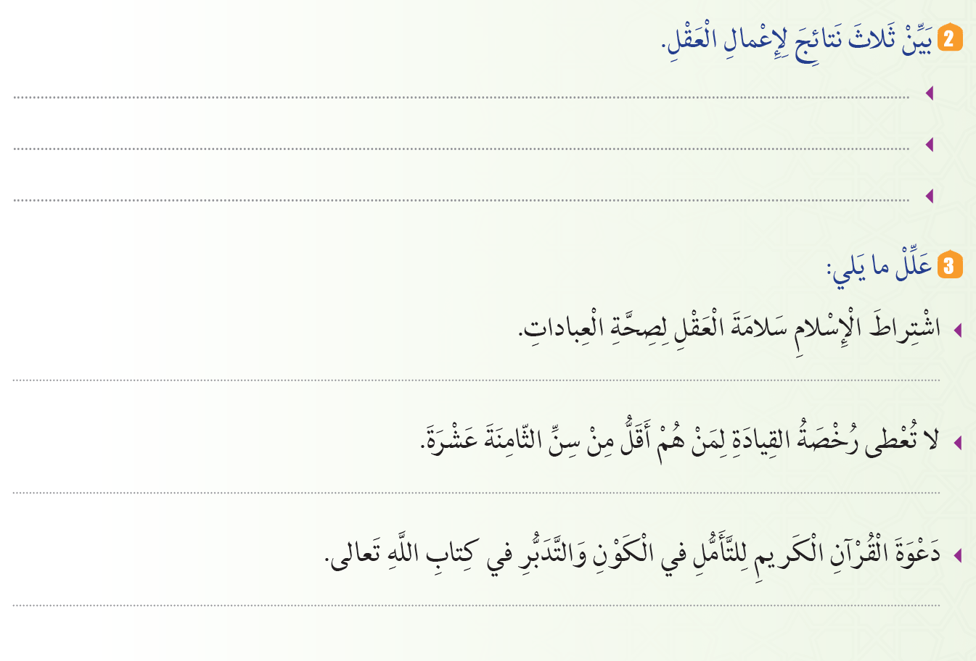
التقدّم العِلمي والتكنولوجي
الاجتهاد
فعل الخير والابتعاد عن الشر
لأن العقل أساس التكليف في الإسلام.
لأنه قد يُسيء استخدامها، ويُلحق الضرر بنفسه والآخرين.
ليبين أهمية العقل في حياة الإنسان

